Slide 1
Nhóm
Quản lý album ảnh

Slide 2





NỘI DUNG
I
II
III
IV
V
Thành Viên
Giới Thiệu bài toán
Phương pháp giải quyết
Kết quả thực ngiệm
Kết Luận

Slide 3
I
Thành Viên

Slide 4
01
Nguyễn Văn Phong - 20223802
+ (Ghép và chạy thử chương trình, làm powerpoint)- 100%
02
Nguyễn Đức Tài Năng - 20224083
Thành Viên
+ (Tạo chương trình phần phát hiện và loại ảnh trùng lặp) – 100%
03
Đinh Văn Tuấn - 20224186
+ (Tạo chương trình về thông tin ảnh) – 100%
04
Võ Ngọc Vinh - 20227447
+ (Tạo chương trình về tìm kiếm, thêm bớt, xóa ảnh) – 100%

Slide 5
NỘI DUNG
I
II
III
IV
V
Thành Viên
Giới Thiệu bài toán
Phương pháp giải quyết
Kết quả thực nghiệm
Kết luận

Slide 6
II
Giới thiệu bài toán

Slide 7
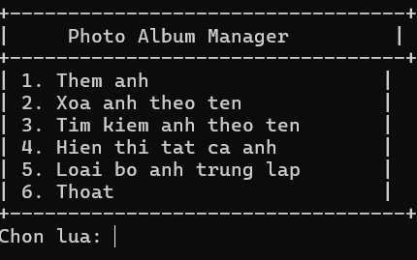
II. Giới thiệu bài toán
•Chủ đề:Quản lý album ảnh
•Data structure: Mảng, danh sách liên kết
•Các chức năng:
⮚Ảnh có các thông tin (id, tên,ngàychụp)
⮚Ảnh được lưu ở dạng mảng hoặc đồ thị
⮚Phát hiện và loại ảnh trùng lặp
⮚Tìm kiếm, Thêm, bớt, sửa xoá ảnh
⚫Động lực thực hiện bài toán: Trong thời đại số hóa, lượng dữ liệu hình ảnh tăng lên đáng kể,đặc biệt khi người dung chụp ảnh bằng điện thoại, máy ảnh hoặc lưu trữ trực tuyến. Việc quản lý ảnh, phát hiện trùng lặp và tổ chức album trở thành một thách thức thực tế
⚫Ứng dụng: Tránh lưu trữ thừa, Quản lý hiệu quả ảnh ,Tự động hóa sắp xếp và chọn lọc ảnh,…

Slide 8
II. Giới thiệu bài toán
1. Thêm ảnh vào album:
Chọn thao tác "Thêm ảnh"
Nhập thông tin ảnh: ID, tên ảnh, ngày chụp
2. Hiển thị tất cả ảnh trong album:
Chọn thao tác "Hiển thị tất cả ảnh"
3. Tìm kiếm ảnh theo tên:
Chọn thao tác "Tìm kiếm ảnh theo tên"
Nhập tên ảnh cần tìm
4. Xóa ảnh theo tên:
Chọn thao tác "Xóa ảnh theo tên"
Nhập tên ảnh cần xóa
5. Loại bỏ ảnh trùng lặp:
Chọn thao tác "Loại bỏ ảnh trùng lặp"
6. Thoát chương trình:
Chọn thao tác "Thoát chương trình"
1. Kết quả sau khi thêm ảnh vào album:
Thông báo ảnh đã được thêm thành công vào album.
2. Kết quả khi hiển thị tất cả ảnh:
Danh sách tất cả ảnh trong album với các thông tin: ID, tên, ngày chụp.
3. Kết quả khi tìm kiếm ảnh theo tên:
Nếu tìm thấy ảnh, thông báo thông tin chi tiết của ảnh (ID, tên, ngày chụp).
Nếu không tìm thấy ảnh, thông báo không tìm thấy ảnh.
4. Kết quả khi xóa ảnh theo tên:
Nếu ảnh được xóa thành công, thông báo ảnh đã bị xóa.
Nếu không tìm thấy ảnh cần xóa, thông báo không tìm thấy ảnh.
5. Kết quả khi loại bỏ ảnh trùng lặp:
Nếu có ảnh trùng lặp, thông báo ảnh đã được loại bỏ.
Thông báo hoàn thành việc loại bỏ ảnh trùng lặp.
6. Kết quả khi thoát chương trình:
Thông báo chương trình đang thoát và giải phóng bộ nhớ.

Slide 9
NỘI DUNG
I
II
III
IV
V
Thành Viên
Giới Thiệu bài toán
Phương pháp giải quyết
Kết quả thực nghiệm
Kết luận

Slide 10
III
Phương pháp giải quyết

Slide 11
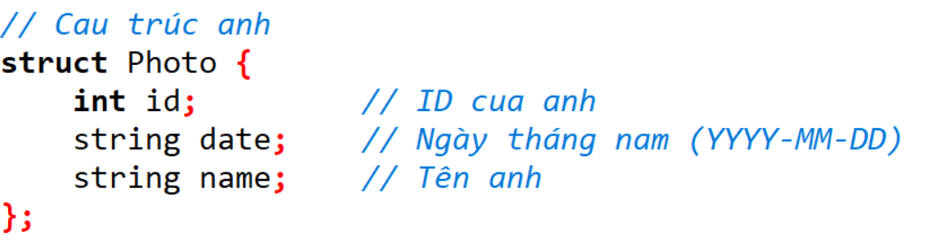
Dữ liệu: Các loại cấu trúc dữ liệu sử dụng, cách khai báo, độ lớn
- Đây là cấu trúc dùng để lưu trữ thông tin của mỗi bức ảnh trong album. Mỗi bức ảnh sẽ có ba thông tin chính: ID, ngày chụp, và tên ảnh.
- Lý do lựa chọn: Đây là cấu trúc đơn giản và dễ hiểu, giúp nhóm các thuộc tính liên quan đến một bức ảnh vào một đơn vị dữ liệu duy nhất, thuận tiện cho việc lưu trữ và xử lý.
Photo
Độ lớn:
int id: Thường chiếm 4 bytes (tùy thuộc vào hệ thống).
string date: Chiếm độ lớn phụ thuộc vào độ dài của chuỗi (ví dụ: "YYYY-MM-DD" chiếm 10 bytes).
string name: Chiếm độ lớn tùy thuộc vào chiều dài của tên ảnh.
Tổng độ lớn của cấu trúc Photo sẽ dao động từ 18 bytes trở lên (tuỳ vào độ dài chuỗi).

Slide 12
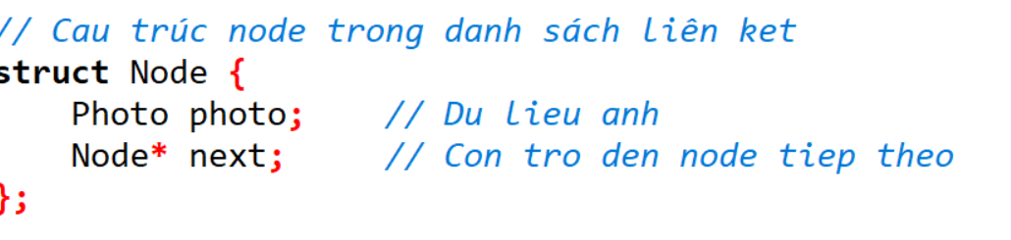
Dữ liệu: Các loại cấu trúc dữ liệu sử dụng, lý do lựa chọn, cách khai báo, độ lớn
- Đây là cấu trúc sử dụng để tạo ra các nút trong danh sách liên kết (linked list), mỗi nút sẽ chứa một bức ảnh và con trỏ đến nút kế tiếp.
- Lý do lựa chọn: Danh sách liên kết là cấu trúc dữ liệu phù hợp để thực hiện các thao tác như thêm, xóa, và duyệt qua các phần tử mà không cần phải biết trước số lượng ảnh trong album. Đây là một lựa chọn linh hoạt khi làm việc với bộ nhớ động.
Node
Độ lớn:
Photo photo: Độ lớn phụ thuộc vào cấu trúc Photo (khoảng 18 bytes trở lên).
Node* next: Con trỏ, thường chiếm 4 hoặc 8 bytes (tùy vào hệ thống 32-bit hoặc 64-bit).
Tổng độ lớn của mỗi nút Node khoảng từ 22 bytes trở lên.

Slide 13
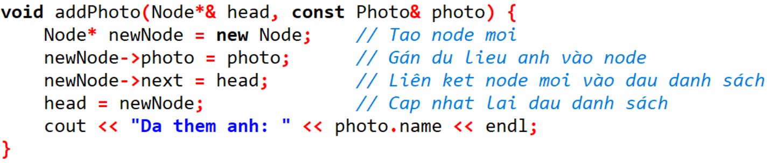
Giải thuật và phương thức
+ Mô tả: Thêm một bức ảnh vào đầu danh sách liên kết
+ Cách thực hiện:
Tạo một node mới chứa thông tin ảnh
Liên kết node mới vào đầu danh sách bằng cách gán con trỏ “next” của node mới trỏ tới node hiện tại đầu danh sách.
Cập nhật con trỏ “head” để trỏ tới node mới
Thêm ảnh vào danh sách(addPhoto)
+ Độ phức tạp: O(1) vì việc thêm node vào đầu danh sách chỉ mất thời gian không đổi

Slide 14
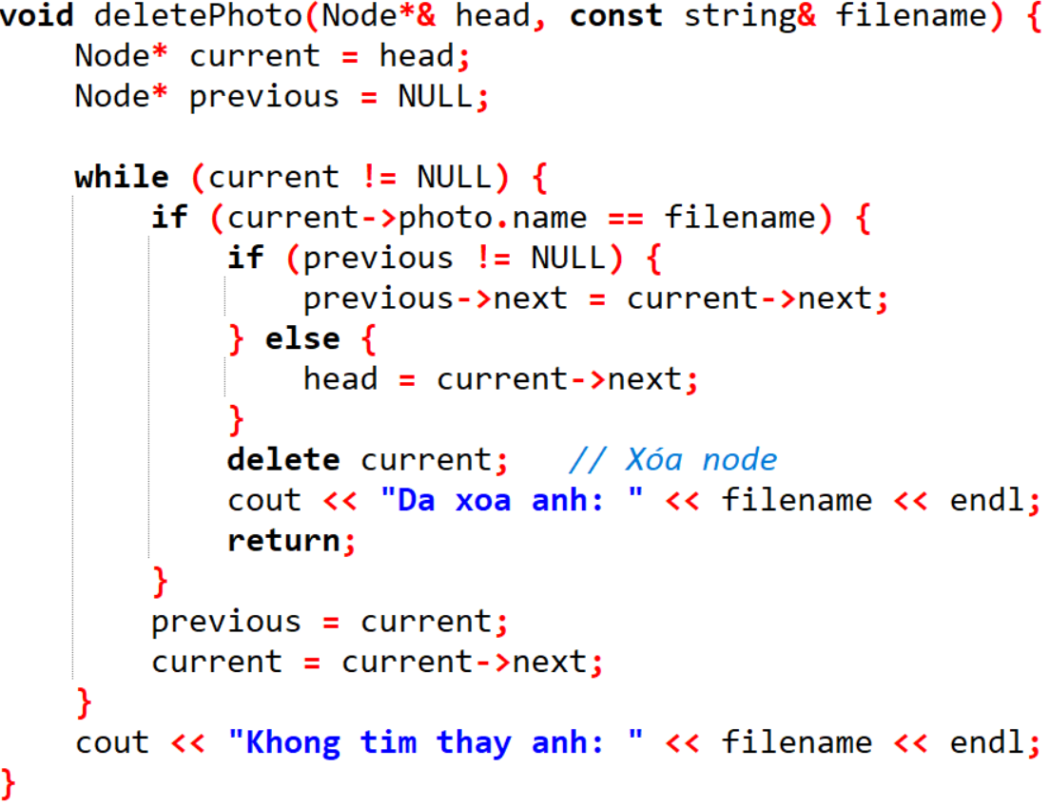
Giải thuật và phương thức
+ Mô tả:Tìm kiếm và xóa một bức ảnh trong danh sách liên kết theo tên.
+ Cách thực hiện:
Duyệt qua danh sách liên kết để tìm node có tên ảnh trùng khớp
Nếu ảnh tìm thấy là node đầu tiên, cập nhật con trỏ “head” để trỏ đến node tiếp theo
Nếu ảnh tìm thấy là một node không phải đầu, điều chỉnh con trỏ “next” của node trước đó để bỏ qua node cần xóa và từ đó giải phóng bộ nhớ của node bị xóa
Xóa ảnh theo tên(deletePhoto)
+ Độ phức tạp: O(n), với “n” là số lượng ảnh trong danh sách

Slide 15
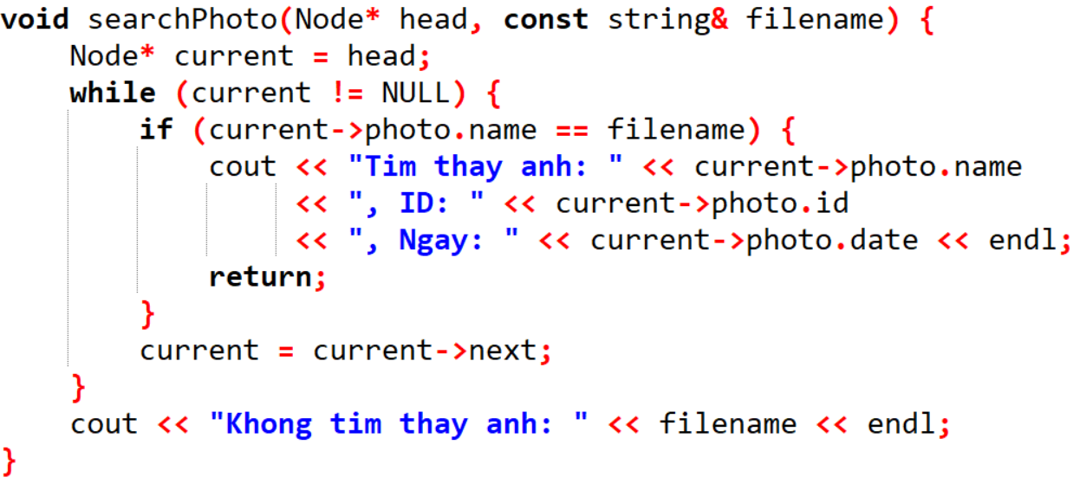
Giải thuật và phương thức
+ Mô tả: Tìm một bức ảnh theo tên trong danh sách liên kết
+ Cách thực hiện:
Duyệt qua danh sách liên kết và so sánh tên ảnh trong mỗi node
Nếu tìm thấy ảnh, in thông tin ảnh(ID, ngày, tên)
Nếu không tìm thấy ảnh, in thông báo không tìm thấy
Tìm kiếm ảnh theo tên(searchPhoto)
+ Độ phức tạp: O(n) vì cần duyệt qua toàn bộ danh sách

Slide 16
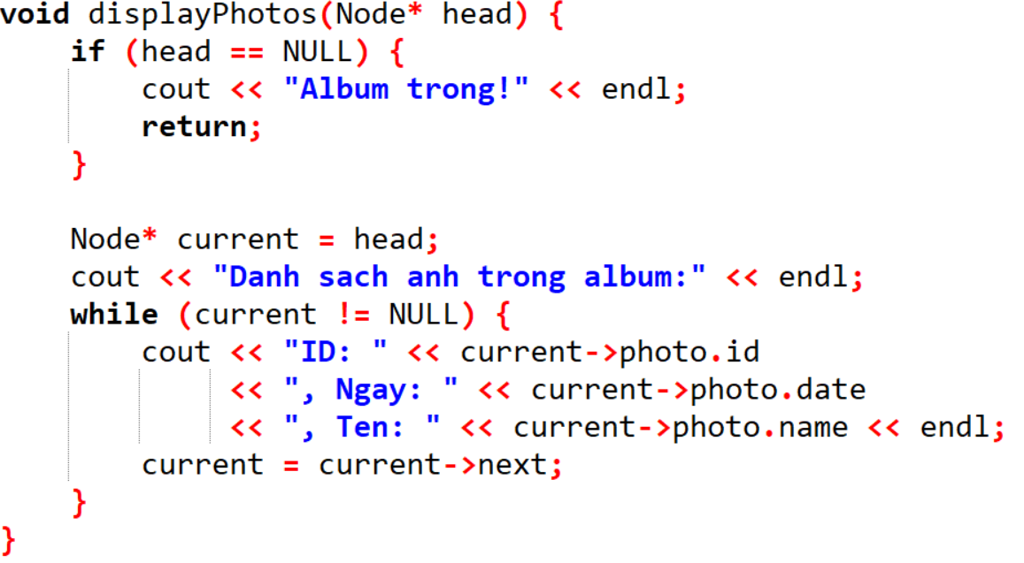
Giải thuật và phương thức
+ Mô tả: Duyệt qua tất cả các node trong danh sách và in ra thông tin của từng bức ảnh
Hiển thị tất cả ảnh (displayPhotos)
+ Cách thực hiện:
Duyệt qua danh sách từ đầu đến cuối và in các trường của từng ảnh(ID, ngày, tên)
+ Độ phức tạp: O(1) vì việc thêm node vào đầu danh sách chỉ mất thời gian không đổi

Slide 17
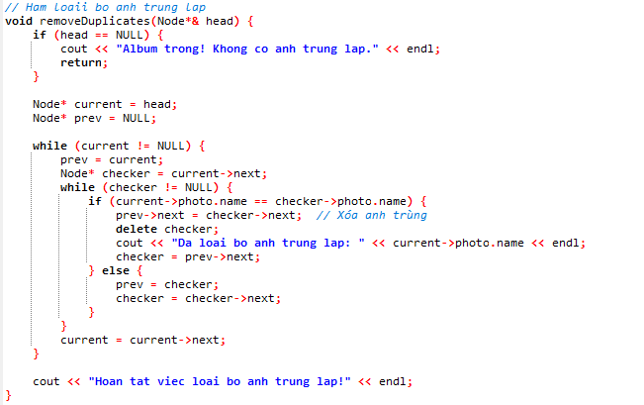
Giải thuật và phương thức
+ Mô tả: Loại bỏ ảnh trùng lặp trong danh sách dựa trên ID, ngày và tên
Loại bỏ ảnh trùng lặp(removeDuplicates)
+ Cách thực hiện:
Duyệt qua danh sách. Với mỗi node, duyệt qua các node tiếp theo để so sánh có ảnh trùng lặp hay không
Nếu phát hiện ảnh trùng, xóa node trùng và điều chỉnh các con trỏ liên kết
+ Độ phức tạp: O(n^2) vì phải duyệt từng node và so sánh các node sau đó

Slide 18
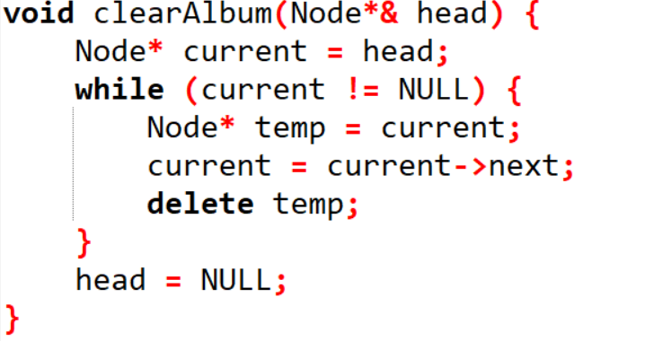
Giải thuật và phương thức
+ Mô tả: Giải phóng bộ nhớ khi thoát chương trình
Giải phóng bộ nhớ (clearAlbum)
+ Cách thực hiện:
Duyệt qua danh sách và giải phóng bộ nhớ của từng node một cho đến khi danh sách rỗng
+ Độ phức tạp: O(n) vì phải duyệt qua toàn bộ danh sách và giải phóng bộ nhớ

Slide 19
- Môi trường lập trình: Dev-C++
- Các thư viện sử dụng:
<iostream>: Thư viện nhập xuất khẩu chuẩn của C++, hỗ trợ các thao tác đầu vào và đầu ra, đặc biệt là “cin” để nhập dữ liệu từ bàn phím và “cout” để in dữ liệu ra màn hình.
<string>: Thư viện cung cấp các thao tác với chuỗi ký tự string, giúp chương trình xử lí các chuỗi tên ảnh và ngày tháng một cách dễ dàng
➔ Chương trình sử dụng danh sách liên kết đơn để quản lý album ảnh, giúp dễ dàng thêm, xóa, tìm kiếm, và hiển thị các ảnh. Các thao tác được thực hiện thông qua các phương thức đơn giản nhưng hiệu quả, với độ phức tạp thời gian phù hợp với yêu cầu của bài toán. C+ + được chọn làm ngôn ngữ lập trình vì tính mạnh mẽ trong việc xử lý cấu trúc dữ liệu và quản lý bộ nhớ.

Slide 20
NỘI DUNG
I
II
III
IV
V
Thành Viên
Giới Thiệu bài toán
Phương pháp giải quyết
Kết quả thực nghiệm
Kết luận

Slide 21
IV
Kết quả thực nghiệm

Slide 22
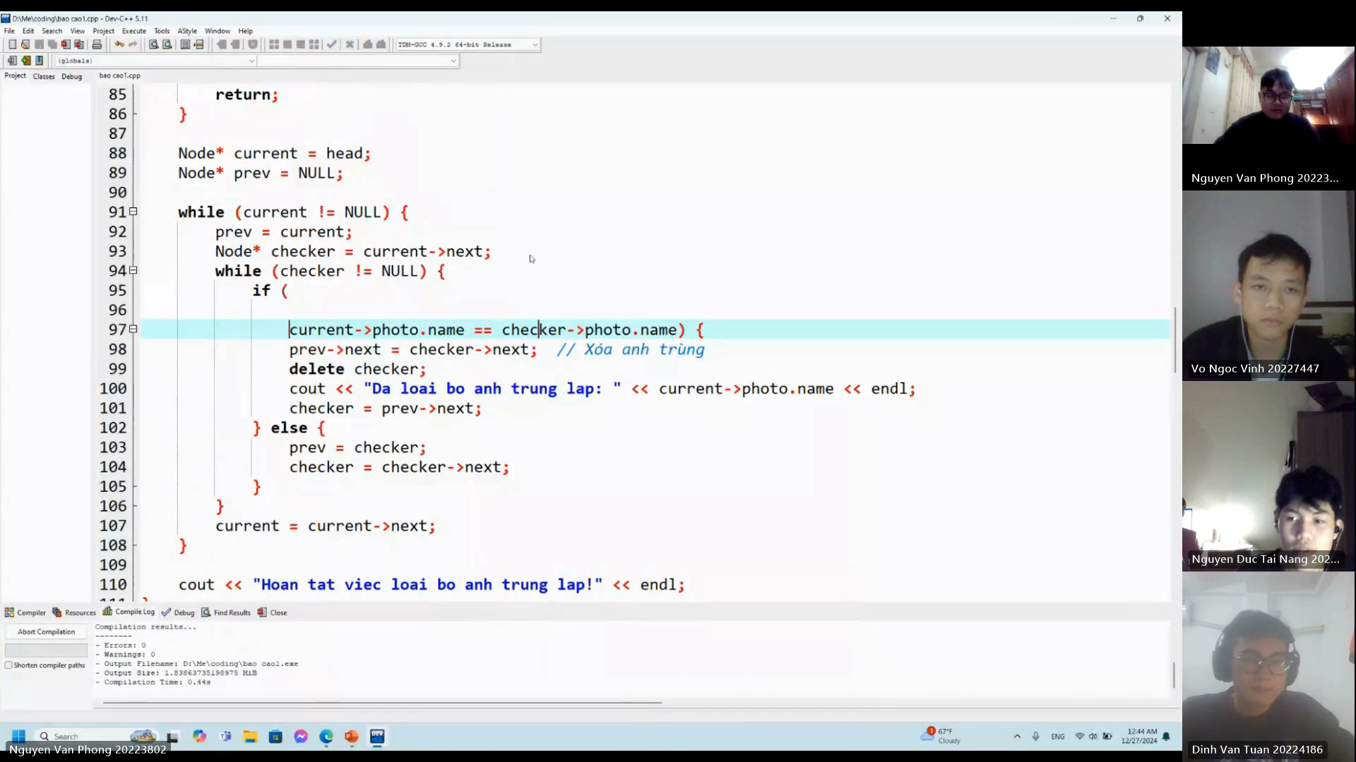

Slide 23
NỘI DUNG
I
II
III
IV
V
Thành Viên
Giới Thiệu bài toán
Phương pháp giải quyết
Kết quả thực nghiệm
Kết luận

Slide 24
V
Kết luận

Slide 25
Kết luận
01
02
03
Tổng kết chung:
Nhóm đã cùng nhau hoàn thành tốt và đúng hạn về bài tập lớn
Chương trình đã chạy ổn định và không xảy ra sai sót nào khiến chương trình bị lỗi.
Khó khăn và khắc phục
Khó khăn: trong quá trình làm còn nhiều những vấn đề như chương trình lỗi, gặp khó khăn trong việc xử lí bug,…
Khắc phục: nhóm đã cùng nhau giúp đỡ lẫn nhau, cùng tìm tỏi học hỏi, tham khảo nhiều nguồn từ bài giảng của cô Hải(GVHD), website,…
Hướng phát triển
Trong quá trình tìm tòi và nghiên cứu làm bài tập lớn cô giao, nhóm nhận thấy mình vẫn còn nhiều mặt hạn chế kiến thức để có thể code một bài hoàn chỉnh. Qua đó nhóm em sẽ cùng nhau học tập, rèn luyện để có thể hiểu thêm và sâu về ngôn ngữ lập trình và giải thuật

Slide 26
CẢM ƠN MỌI NGƯỜI ĐÃ LẮNG NGHE

